Slide 1
Announcement (Feat. Alex)
>> 아이디어 발표
>> 박수영 / 정승완

Slide 2
Review. Homework
>> jQuery Plugin 적용하기
>> 자기소개&아이디어 페이지 완성
>> 자랑.자랑?자랑!자랑~

Slide 3
Review. Team
1. 선재원, 김민석, 장은영, 조경욱
2. 김대홍, 손보경, 정승완, 박수영
3. 김다예, 천현정, 강현욱, 이교영
4. 노승은, 이혜리, 정우주, 강지혜, 이동우
5. 류재희, 류기현, 현지인, 백재현, 이종복

Slide 4


Slide 5

서버 사이드 언어 @ likelion2

Slide 6
Sublime Text
Sublime Text
코딩을 위한 쩌는 메모장

Slide 7
Sublime Text
python

Slide 8
Sublime Text
python
도

Slide 9
Sublime Text
python
도
Sublime Text 2

Slide 10

Sublime Text

Slide 11
Sublime Text
print "HelloWorld"

Slide 12

Sublime Text
ctrl + s
ctrl + s

Slide 13
Sublime Text
ctrl + b
ctrl + b

Slide 14
Sublime Text
HelloWorld
[Finished in 0.3s]

Slide 15
Sublime Text
raw = raw_input(">>")
print raw

Slide 16
Sublime Text
>>Traceback (most recent call last):[Finished in 0.5s with exit code 1]
File "C:\Users\pjhjohn\Desktop\likelion\
_Python\helloworld.py", line 1, in <module>
hi = raw_input(">>")
EOFError: EOF when reading a line

Slide 17

Sublime Text
ctrl + shift + p
ctrl + shift + p

Slide 18
Sublime Text
install

Slide 19
SublimeREPL
"sublimeREPL"

Slide 20
SublimeREPL
raw = raw_input(">>")
print raw

Slide 21
SublimeREPL
ctrl + shift + p
ctrl + shift + p

Slide 22
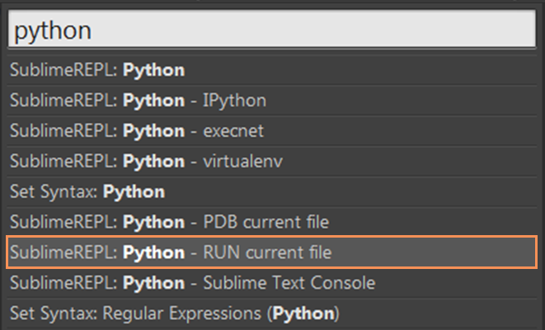
SublimeREPL

Slide 23
SublimeREPL
_________________
__/ *REPL* [python] \_____________________
>>Hello, World!
Hello, World!
***Repl Closed***

Slide 24
SublimeREPL
ctrl + shift + p
ctrl + shift + p

Slide 25
SublimeREPL
ctrl + shift + p
ctrl + shift + p
→ python ???

Slide 26
SublimeREPL
Key Bindings – User
{ "keys": ["f5"], "command": "run_existing_window_command", "args":
{
"id": "repl_python_run",
"file": "config/Python/Main.sublime-menu"
}
}

Slide 27
SublimeREPL
Windows / Mac 상관없이
"f5"

Slide 28
SublimeREPL
하려고 했는데 맥은..

Slide 29
SublimeREPL
하려고 했는데 맥은..
"command+r"

Slide 30
SublimeREPL
코드랑 함께 보고싶으면....

Slide 31
SublimeREPL
Multi – Window
View > Layout > Columns: 2
[Alt + Shift + 2]

Slide 32
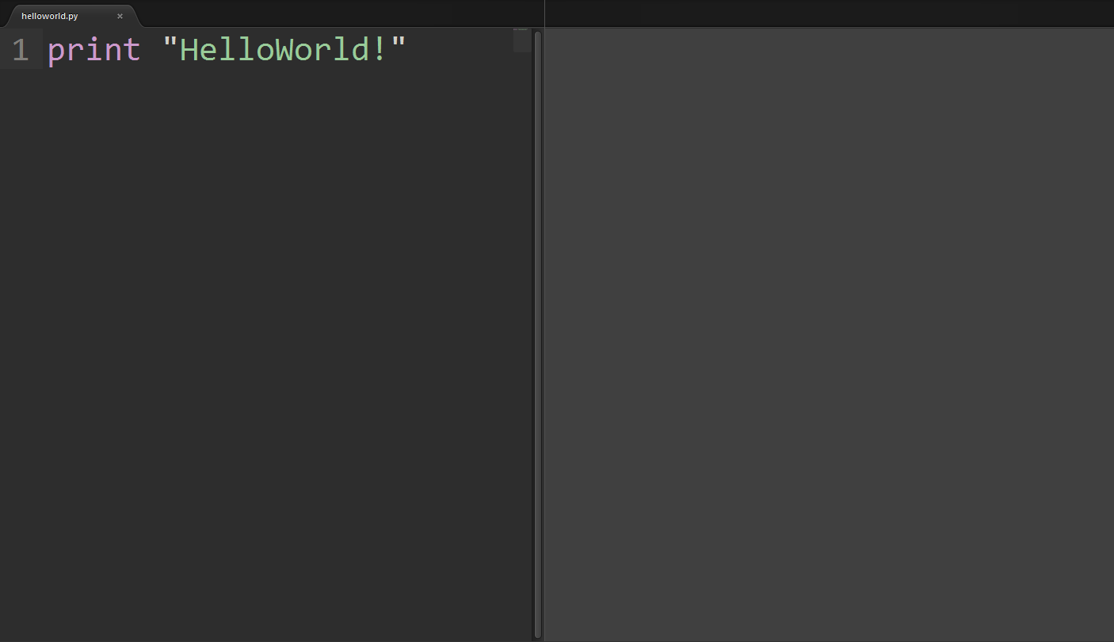
SublimeREPL

Slide 33
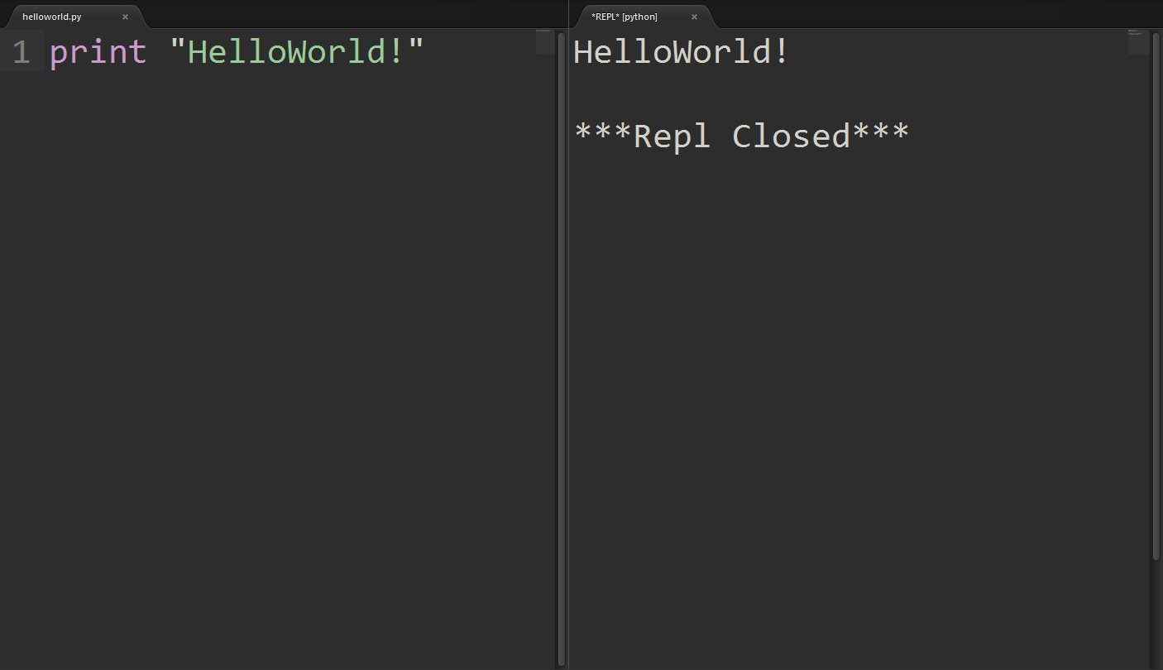
SublimeREPL
f5→

Slide 34
python review
python

Slide 35
python review
python
data

Slide 36
python review
python
data
type

Slide 37
python review
Boolean
Number
String
List
Tuple
Dictionary

Slide 38
python review
Boolean
Number
String
List
Tuple
Dictionary

Slide 39
python review
True, False
Number
String
List
Tuple
Dictionary

Slide 40
python review
True, False
Number
String
List
Tuple
Dictionary

Slide 41
python review
True, False
int, float
String
List
Tuple
Dictionary

Slide 42
python review
True, False
1, 2, 3, 4.5, -3.1415 …
String
List
Tuple
Dictionary

Slide 43
python review
True, False
1, 2, 3, 4.5, -3.1415 …
String
List
Tuple
Dictionary

Slide 44
python review
True, False
1, 2, 3, 4.5, -3.1415 …
"Hi", "Hello", "안녕"
List
Tuple
Dictionary

Slide 45
python review
True, False
1, 2, 3, 4.5, -3.1415 …
"Hi", "Hello", "안녕"
List
Tuple
Dictionary

Slide 46
python review
True, False
1, 2, 3, 4.5, -3.1415 …
"Hi", "Hello", "안녕"
[True, 1, 4.5, "Hi"]
Tuple
Dictionary

Slide 47
python review
True, False
1, 2, 3, 4.5, -3.1415 …
"Hi", "Hello", "안녕"
[True, 1, 4.5, "Hi"]
Tuple
Dictionary

Slide 48
python review
True, False
1, 2, 3, 4.5, -3.1415 …
"Hi", "Hello", "안녕"
[True, 1, 4.5, "Hi"]
(True, 1, 4.5, "Hi")
Dictionary

Slide 49
python review
True, False
1, 2, 3, 4.5, -3.1415 …
"Hi", "Hello", "안녕"
[True, 1, 4.5, "Hi"]
(True, 1, 4.5, "Hi")
Dictionary

Slide 50
python review
True, False
1, 2, 3, 4.5, -3.1415 …
"Hi", "Hello", "안녕"
[True, 1, 4.5, "Hi"]
(True, 1, 4.5, "Hi")
{"Hi": True, "Hello": 4.5}

Slide 51
python review
NEW FRIEND

Slide 52
python review
NEW FRIEND
pythontutor

Slide 53
python review
NEW FRIEND
pythontutor
http://www.pythontutor.com

Slide 54
python review
variable

Slide 55
python review
variable
typecasting

Slide 56
python review
variable
typecasting
scope

Slide 57
python review
if – elif - else

Slide 58
python review
if – elif - else
while - else

Slide 59
python review
if – elif - else
while - else
for

Slide 60
Practice 0
"구구단을 2단부터 9단까지 출력하세요."
2*1=2 3*1=3 4*1=4 ……… 2*2=2 3*2=6 4*2=8 ……… 2*3=6 3*3=9 4*3=12 ………
…
Notes:
print "\n".join(["%d * %d = %d"%(a,b,a*b) for a in range(2,10) for b in range(1,10)])

Slide 61
Practice 1
"로또 번호를 추첨해 보세요. "
1~45까지의 번호 중 6개를 추첨!
Hint.
import random
Notes:
import random
print random.sample(range(1,46),6)

Slide 62
Homework
>> python 100%
>> 가위 바위 보 게임 만들기
>> 정확한 과제 스펙은 그룹-스

Slide 63
Review. Team (쎄임)
1. 선재원, 김민석, 장은영, 조경욱
2. 김대홍, 손보경, 정승완, 박수영
3. 김다예, 천현정, 강현욱, 이교영
4. 노승은, 이혜리, 정우주, 강지혜, 이동우
5. 류재희, 류기현, 현지인, 백재현, 이종복

